Slide 1
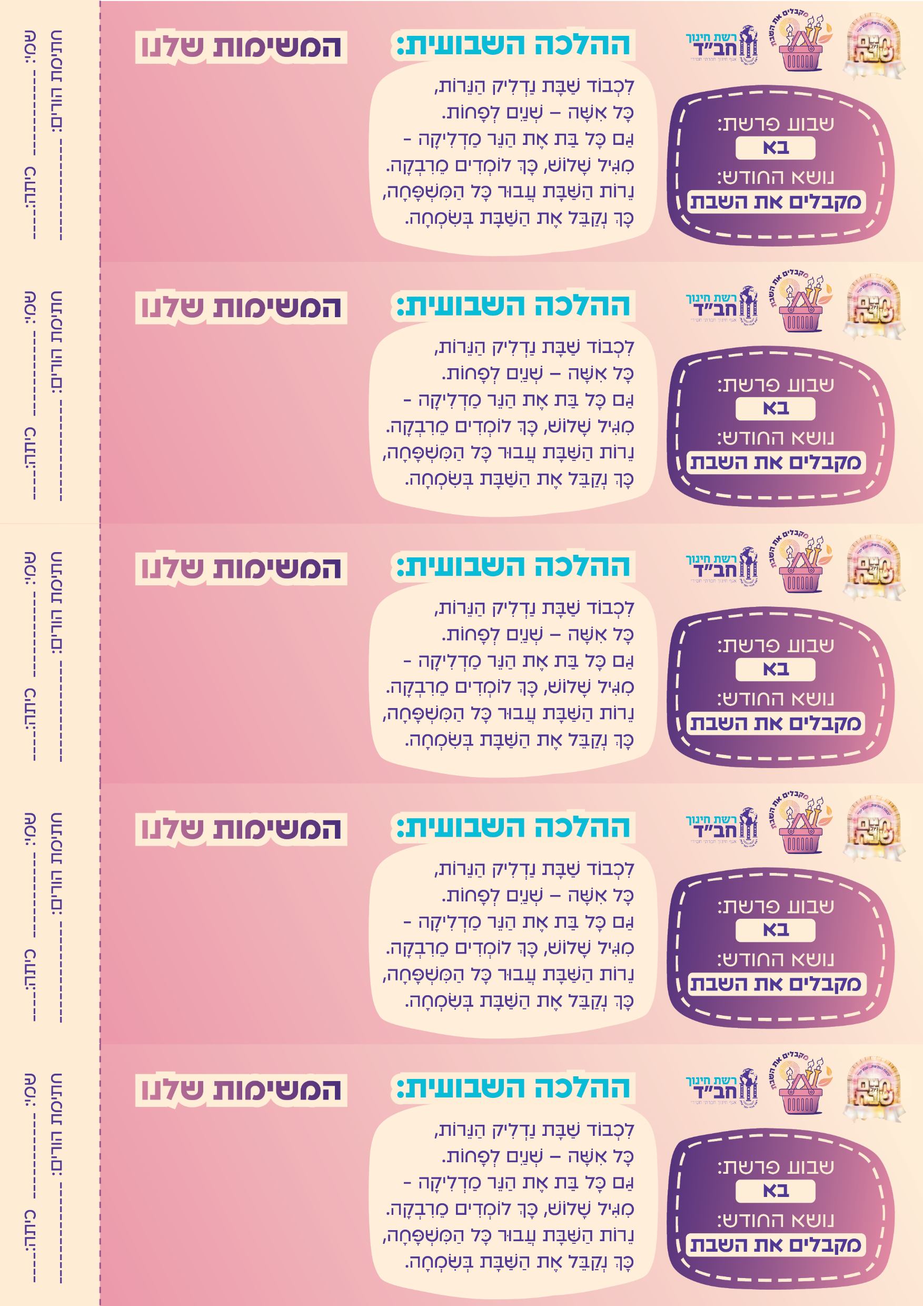


ב"ה
נִדְאַג שֶׁהַבַּיִת יִהְיֶה שַׁבַּתִּי וּמוּכָן לְהַדְלָקַת הַנֵּרוֹת, עוֹד לִפְנֵי הַזְּמַן!
נִהְיֶה מוּכָנִים בְּעַצְמֵנוּ, לְבוּשִׁים בְּבִגְדֵי שַׁבָּת, בִּזְמַן הַהַדְלָקָה.
נִזְכֹּר לָתֵת מַטְבֵּעַ לִצְדָקָה
לִפְנֵי הַדְלָקַת הַנֵּרוֹת.
נַזְכִּיר גַּם לִבְנֵי הַמִּשְׁפָּחָה.
ב"ה
נִדְאַג שֶׁהַבַּיִת יִהְיֶה שַׁבַּתִּי וּמוּכָן לְהַדְלָקַת הַנֵּרוֹת, עוֹד לִפְנֵי הַזְּמַן!
נִהְיֶה מוּכָנִים בְּעַצְמֵנוּ, לְבוּשִׁים בְּבִגְדֵי שַׁבָּת, בִּזְמַן הַהַדְלָקָה.
נִזְכֹּר לָתֵת מַטְבֵּעַ לִצְדָקָה
לִפְנֵי הַדְלָקַת הַנֵּרוֹת.
נַזְכִּיר גַּם לִבְנֵי הַמִּשְׁפָּחָה.
ב"ה
נִדְאַג שֶׁהַבַּיִת יִהְיֶה שַׁבַּתִּי וּמוּכָן לְהַדְלָקַת הַנֵּרוֹת, עוֹד לִפְנֵי הַזְּמַן!
נִהְיֶה מוּכָנִים בְּעַצְמֵנוּ, לְבוּשִׁים בְּבִגְדֵי שַׁבָּת, בִּזְמַן הַהַדְלָקָה.
נִזְכֹּר לָתֵת מַטְבֵּעַ לִצְדָקָה
לִפְנֵי הַדְלָקַת הַנֵּרוֹת.
נַזְכִּיר גַּם לִבְנֵי הַמִּשְׁפָּחָה.
ב"ה
נִדְאַג שֶׁהַבַּיִת יִהְיֶה שַׁבַּתִּי וּמוּכָן לְהַדְלָקַת הַנֵּרוֹת, עוֹד לִפְנֵי הַזְּמַן!
נִהְיֶה מוּכָנִים בְּעַצְמֵנוּ, לְבוּשִׁים בְּבִגְדֵי שַׁבָּת, בִּזְמַן הַהַדְלָקָה.
נִזְכֹּר לָתֵת מַטְבֵּעַ לִצְדָקָה
לִפְנֵי הַדְלָקַת הַנֵּרוֹת.
נַזְכִּיר גַּם לִבְנֵי הַמִּשְׁפָּחָה.
ב"ה
נִדְאַג שֶׁהַבַּיִת יִהְיֶה שַׁבַּתִּי וּמוּכָן לְהַדְלָקַת הַנֵּרוֹת, עוֹד לִפְנֵי הַזְּמַן!
נִהְיֶה מוּכָנִים בְּעַצְמֵנוּ, לְבוּשִׁים בְּבִגְדֵי שַׁבָּת, בִּזְמַן הַהַדְלָקָה.
נִזְכֹּר לָתֵת מַטְבֵּעַ לִצְדָקָה
לִפְנֵי הַדְלָקַת הַנֵּרוֹת.
נַזְכִּיר גַּם לִבְנֵי הַמִּשְׁפָּחָה.

Slide 2
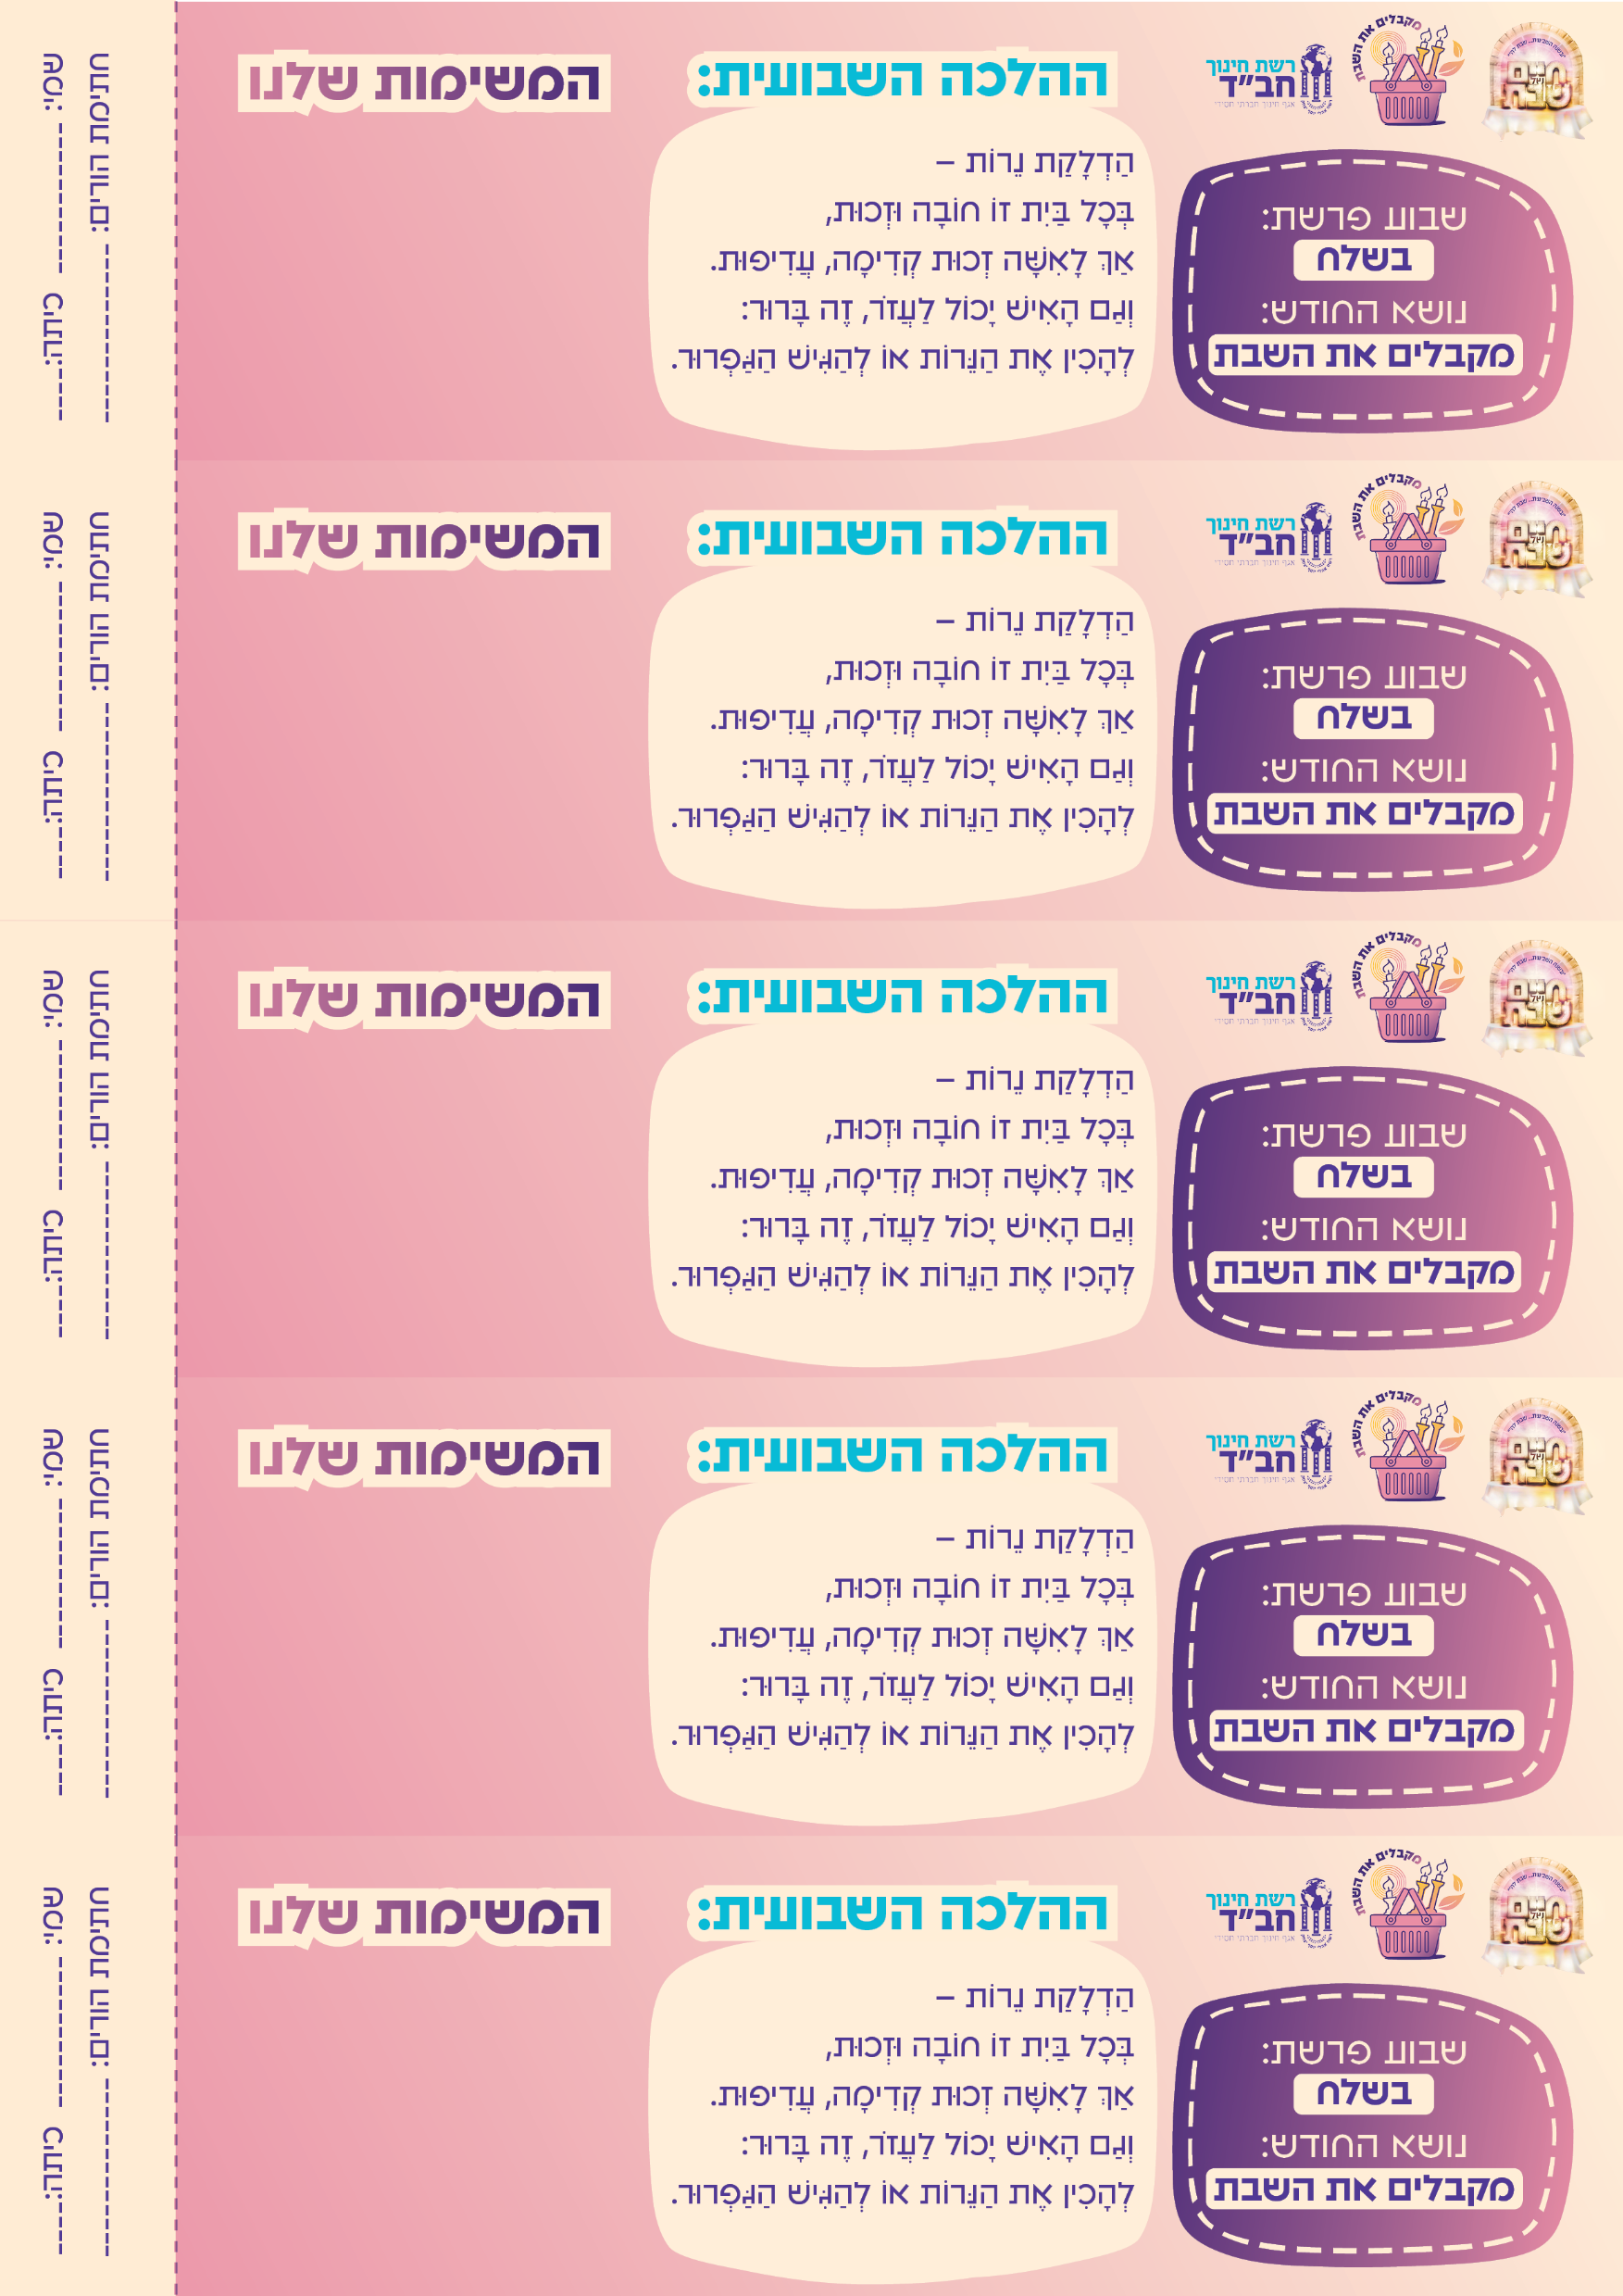
ב"ה
נִדְאַג שֶׁהַבַּיִת יִהְיֶה שַׁבַּתִּי וּמוּכָן לְהַדְלָקַת הַנֵּרוֹת, עוֹד לִפְנֵי הַזְּמַן!
נִהְיֶה מוּכָנִים בְּעַצְמֵנוּ, לְבוּשִׁים בְּבִגְדֵי שַׁבָּת, בִּזְמַן הַהַדְלָקָה.
נִזְכֹּר לָתֵת מַטְבֵּעַ לִצְדָקָה
לִפְנֵי הַדְלָקַת הַנֵּרוֹת.
נַזְכִּיר גַּם לִבְנֵי הַמִּשְׁפָּחָה.
ב"ה
נִדְאַג שֶׁהַבַּיִת יִהְיֶה שַׁבַּתִּי וּמוּכָן לְהַדְלָקַת הַנֵּרוֹת, עוֹד לִפְנֵי הַזְּמַן!
נִהְיֶה מוּכָנִים בְּעַצְמֵנוּ, לְבוּשִׁים בְּבִגְדֵי שַׁבָּת, בִּזְמַן הַהַדְלָקָה.
נִזְכֹּר לָתֵת מַטְבֵּעַ לִצְדָקָה
לִפְנֵי הַדְלָקַת הַנֵּרוֹת.
נַזְכִּיר גַּם לִבְנֵי הַמִּשְׁפָּחָה.
ב"ה
נִדְאַג שֶׁהַבַּיִת יִהְיֶה שַׁבַּתִּי וּמוּכָן לְהַדְלָקַת הַנֵּרוֹת, עוֹד לִפְנֵי הַזְּמַן!
נִהְיֶה מוּכָנִים בְּעַצְמֵנוּ, לְבוּשִׁים בְּבִגְדֵי שַׁבָּת, בִּזְמַן הַהַדְלָקָה.
נִזְכֹּר לָתֵת מַטְבֵּעַ לִצְדָקָה
לִפְנֵי הַדְלָקַת הַנֵּרוֹת.
נַזְכִּיר גַּם לִבְנֵי הַמִּשְׁפָּחָה.
ב"ה
נִדְאַג שֶׁהַבַּיִת יִהְיֶה שַׁבַּתִּי וּמוּכָן לְהַדְלָקַת הַנֵּרוֹת, עוֹד לִפְנֵי הַזְּמַן!
נִהְיֶה מוּכָנִים בְּעַצְמֵנוּ, לְבוּשִׁים בְּבִגְדֵי שַׁבָּת, בִּזְמַן הַהַדְלָקָה.
נִזְכֹּר לָתֵת מַטְבֵּעַ לִצְדָקָה
לִפְנֵי הַדְלָקַת הַנֵּרוֹת.
נַזְכִּיר גַּם לִבְנֵי הַמִּשְׁפָּחָה.
ב"ה
נִדְאַג שֶׁהַבַּיִת יִהְיֶה שַׁבַּתִּי וּמוּכָן לְהַדְלָקַת הַנֵּרוֹת, עוֹד לִפְנֵי הַזְּמַן!
נִהְיֶה מוּכָנִים בְּעַצְמֵנוּ, לְבוּשִׁים בְּבִגְדֵי שַׁבָּת, בִּזְמַן הַהַדְלָקָה.
נִזְכֹּר לָתֵת מַטְבֵּעַ לִצְדָקָה
לִפְנֵי הַדְלָקַת הַנֵּרוֹת.
נַזְכִּיר גַּם לִבְנֵי הַמִּשְׁפָּחָה.

Slide 3
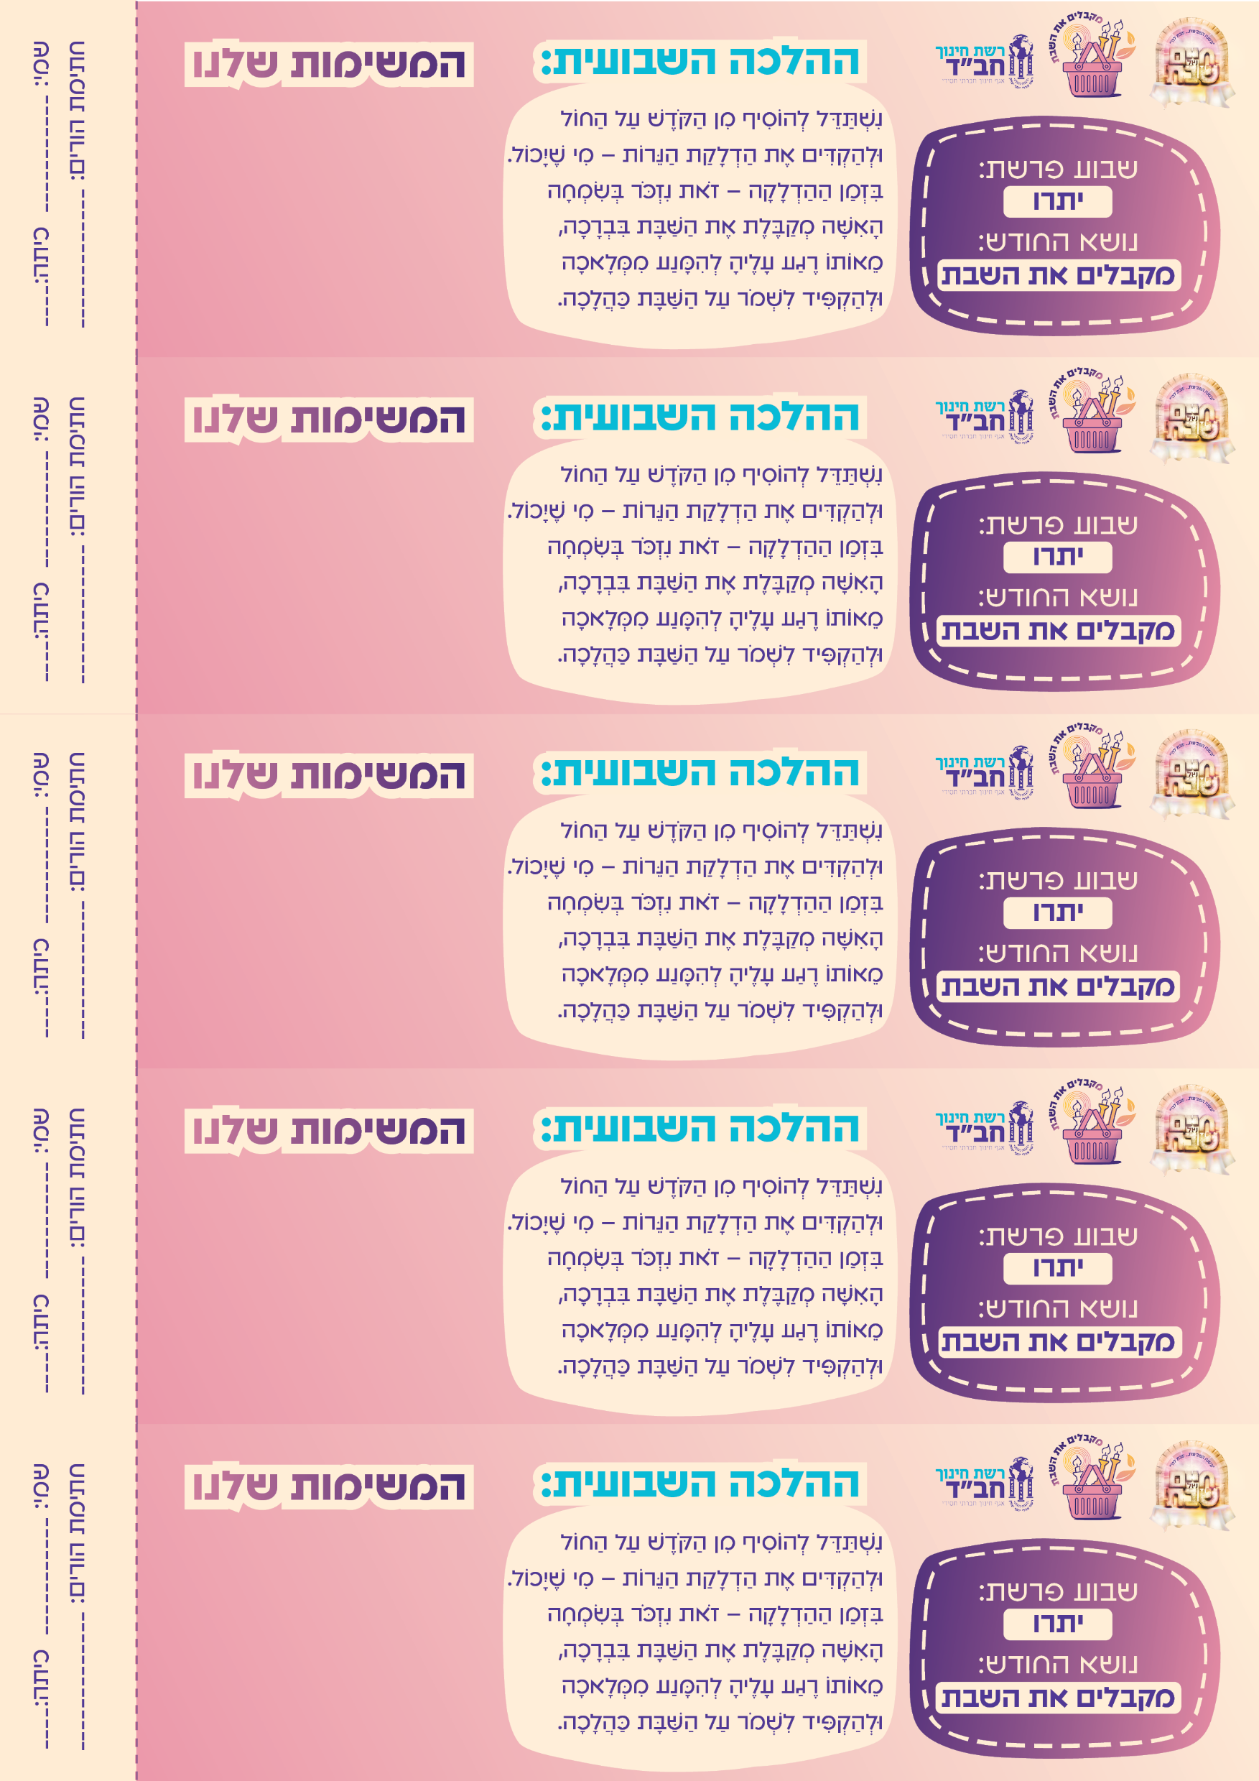
ב"ה
נִדְאַג שֶׁהַבַּיִת יִהְיֶה שַׁבַּתִּי וּמוּכָן לְהַדְלָקַת הַנֵּרוֹת, עוֹד לִפְנֵי הַזְּמַן!
נִהְיֶה מוּכָנִים בְּעַצְמֵנוּ, לְבוּשִׁים בְּבִגְדֵי שַׁבָּת, בִּזְמַן הַהַדְלָקָה.
נִזְכֹּר לָתֵת מַטְבֵּעַ לִצְדָקָה
לִפְנֵי הַדְלָקַת הַנֵּרוֹת.
נַזְכִּיר גַּם לִבְנֵי הַמִּשְׁפָּחָה.
ב"ה
נִדְאַג שֶׁהַבַּיִת יִהְיֶה שַׁבַּתִּי וּמוּכָן לְהַדְלָקַת הַנֵּרוֹת, עוֹד לִפְנֵי הַזְּמַן!
נִהְיֶה מוּכָנִים בְּעַצְמֵנוּ, לְבוּשִׁים בְּבִגְדֵי שַׁבָּת, בִּזְמַן הַהַדְלָקָה.
נִזְכֹּר לָתֵת מַטְבֵּעַ לִצְדָקָה
לִפְנֵי הַדְלָקַת הַנֵּרוֹת.
נַזְכִּיר גַּם לִבְנֵי הַמִּשְׁפָּחָה.
ב"ה
נִדְאַג שֶׁהַבַּיִת יִהְיֶה שַׁבַּתִּי וּמוּכָן לְהַדְלָקַת הַנֵּרוֹת, עוֹד לִפְנֵי הַזְּמַן!
נִהְיֶה מוּכָנִים בְּעַצְמֵנוּ, לְבוּשִׁים בְּבִגְדֵי שַׁבָּת, בִּזְמַן הַהַדְלָקָה.
נִזְכֹּר לָתֵת מַטְבֵּעַ לִצְדָקָה
לִפְנֵי הַדְלָקַת הַנֵּרוֹת.
נַזְכִּיר גַּם לִבְנֵי הַמִּשְׁפָּחָה.
ב"ה
נִדְאַג שֶׁהַבַּיִת יִהְיֶה שַׁבַּתִּי וּמוּכָן לְהַדְלָקַת הַנֵּרוֹת, עוֹד לִפְנֵי הַזְּמַן!
נִהְיֶה מוּכָנִים בְּעַצְמֵנוּ, לְבוּשִׁים בְּבִגְדֵי שַׁבָּת, בִּזְמַן הַהַדְלָקָה.
נִזְכֹּר לָתֵת מַטְבֵּעַ לִצְדָקָה
לִפְנֵי הַדְלָקַת הַנֵּרוֹת.
נַזְכִּיר גַּם לִבְנֵי הַמִּשְׁפָּחָה.
ב"ה
נִדְאַג שֶׁהַבַּיִת יִהְיֶה שַׁבַּתִּי וּמוּכָן לְהַדְלָקַת הַנֵּרוֹת, עוֹד לִפְנֵי הַזְּמַן!
נִהְיֶה מוּכָנִים בְּעַצְמֵנוּ, לְבוּשִׁים בְּבִגְדֵי שַׁבָּת, בִּזְמַן הַהַדְלָקָה.
נִזְכֹּר לָתֵת מַטְבֵּעַ לִצְדָקָה
לִפְנֵי הַדְלָקַת הַנֵּרוֹת.
נַזְכִּיר גַּם לִבְנֵי הַמִּשְׁפָּחָה.

Slide 4
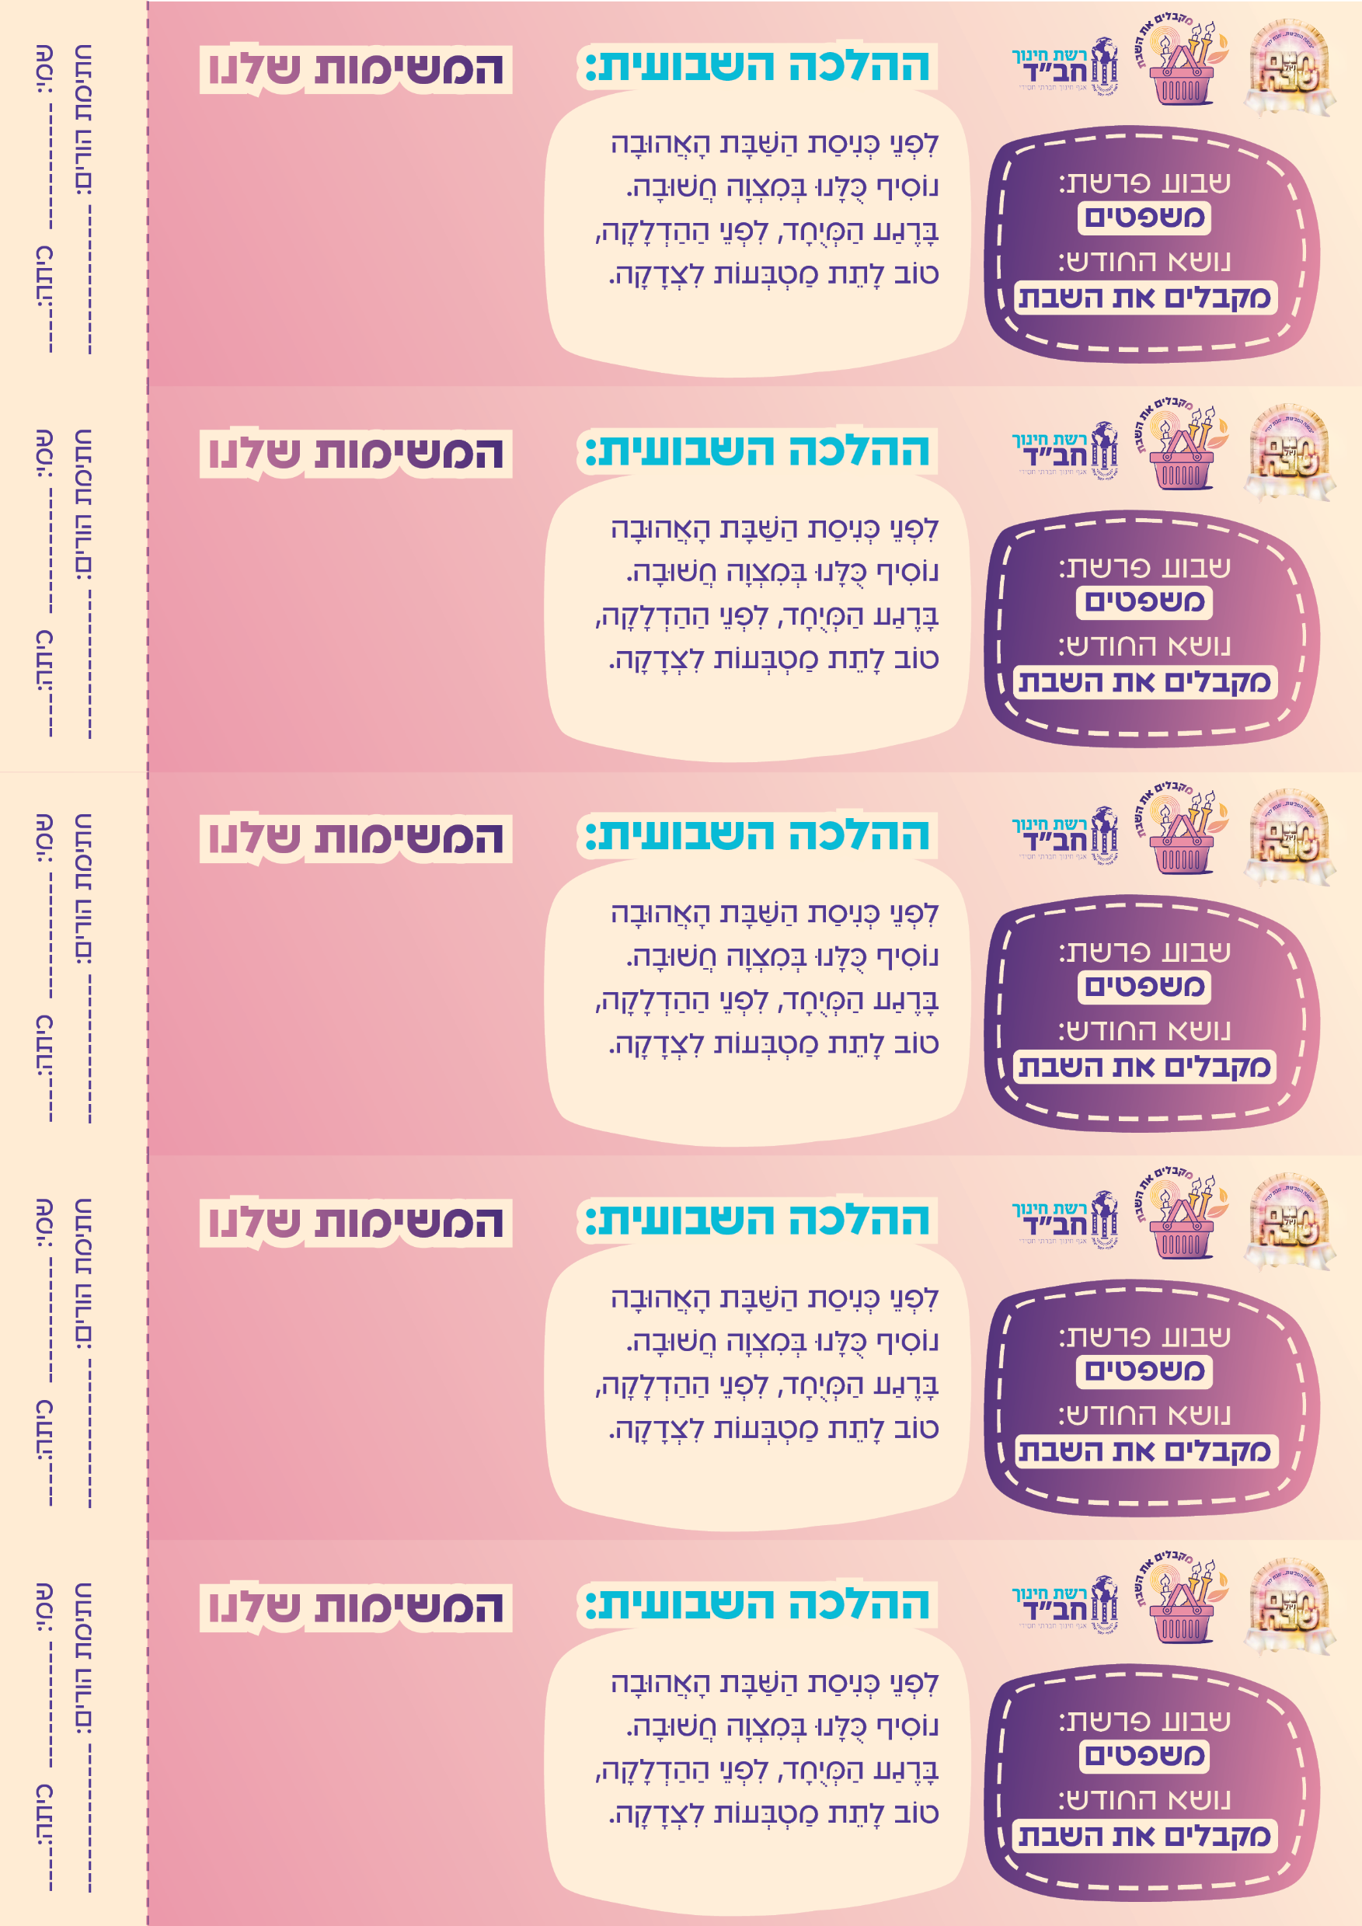
ב"ה
נִדְאַג שֶׁהַבַּיִת יִהְיֶה שַׁבַּתִּי וּמוּכָן לְהַדְלָקַת הַנֵּרוֹת, עוֹד לִפְנֵי הַזְּמַן!
נִהְיֶה מוּכָנִים בְּעַצְמֵנוּ, לְבוּשִׁים בְּבִגְדֵי שַׁבָּת, בִּזְמַן הַהַדְלָקָה.
נִזְכֹּר לָתֵת מַטְבֵּעַ לִצְדָקָה
לִפְנֵי הַדְלָקַת הַנֵּרוֹת.
נַזְכִּיר גַּם לִבְנֵי הַמִּשְׁפָּחָה.
ב"ה
נִדְאַג שֶׁהַבַּיִת יִהְיֶה שַׁבַּתִּי וּמוּכָן לְהַדְלָקַת הַנֵּרוֹת, עוֹד לִפְנֵי הַזְּמַן!
נִהְיֶה מוּכָנִים בְּעַצְמֵנוּ, לְבוּשִׁים בְּבִגְדֵי שַׁבָּת, בִּזְמַן הַהַדְלָקָה.
נִזְכֹּר לָתֵת מַטְבֵּעַ לִצְדָקָה
לִפְנֵי הַדְלָקַת הַנֵּרוֹת.
נַזְכִּיר גַּם לִבְנֵי הַמִּשְׁפָּחָה.
ב"ה
נִדְאַג שֶׁהַבַּיִת יִהְיֶה שַׁבַּתִּי וּמוּכָן לְהַדְלָקַת הַנֵּרוֹת, עוֹד לִפְנֵי הַזְּמַן!
נִהְיֶה מוּכָנִים בְּעַצְמֵנוּ, לְבוּשִׁים בְּבִגְדֵי שַׁבָּת, בִּזְמַן הַהַדְלָקָה.
נִזְכֹּר לָתֵת מַטְבֵּעַ לִצְדָקָה
לִפְנֵי הַדְלָקַת הַנֵּרוֹת.
נַזְכִּיר גַּם לִבְנֵי הַמִּשְׁפָּחָה.
ב"ה
נִדְאַג שֶׁהַבַּיִת יִהְיֶה שַׁבַּתִּי וּמוּכָן לְהַדְלָקַת הַנֵּרוֹת, עוֹד לִפְנֵי הַזְּמַן!
נִהְיֶה מוּכָנִים בְּעַצְמֵנוּ, לְבוּשִׁים בְּבִגְדֵי שַׁבָּת, בִּזְמַן הַהַדְלָקָה.
נִזְכֹּר לָתֵת מַטְבֵּעַ לִצְדָקָה
לִפְנֵי הַדְלָקַת הַנֵּרוֹת.
נַזְכִּיר גַּם לִבְנֵי הַמִּשְׁפָּחָה.
ב"ה
נִדְאַג שֶׁהַבַּיִת יִהְיֶה שַׁבַּתִּי וּמוּכָן לְהַדְלָקַת הַנֵּרוֹת, עוֹד לִפְנֵי הַזְּמַן!
נִהְיֶה מוּכָנִים בְּעַצְמֵנוּ, לְבוּשִׁים בְּבִגְדֵי שַׁבָּת, בִּזְמַן הַהַדְלָקָה.
נִזְכֹּר לָתֵת מַטְבֵּעַ לִצְדָקָה
לִפְנֵי הַדְלָקַת הַנֵּרוֹת.
נַזְכִּיר גַּם לִבְנֵי הַמִּשְׁפָּחָה.

